Slide 1

শুভ সকালের শুভেচ্ছা

Slide 2

শিক্ষক পরিচিতি
সপ্তম শ্রেনী
বিষয় বাংলা
আঞ্জুমান আরা বেগম
সহকারি শিক্ষক
নানিয়ারচর ইসলামপুর দাখিল মাদ্রাসা।
নানিয়ারচর রাঙ্গামাটি
মোবাইল ং ০১৬১৯৩৫৭৬৫২
ইমেইল ং anjumanarabegum187@gmail.com

Slide 3
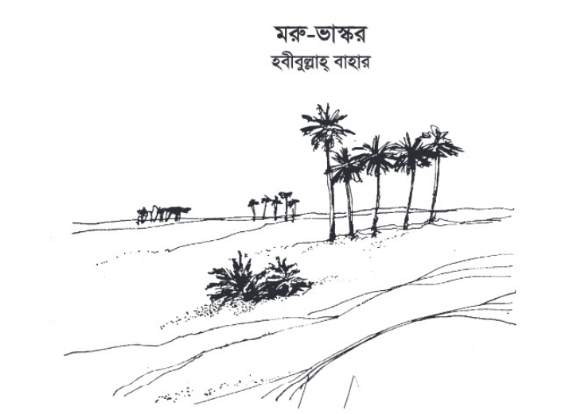
আজকের পাঠ
প্রিয় শিক্ষাথী তোমরা সবাই কেমন আছো ? আশা করি ভালো আছ। তোমাদের সবাই কে শুভ সকালের শূভেচ্চা। এবার আমরা আজকের পাঠ শূরূ করব ।

Slide 4
শিখন ফল
শিক্ষাথীরা মহানবির জীবনী সম্পকে বলতে পারবে।
কবি পরিচিতি বলতে পারবে।
মহানবির ত্যাগের মহিমার কথা বলতে পারবে ।

Slide 5
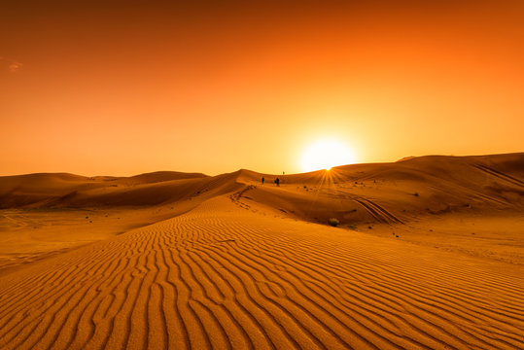
পুর্ব জ্ঞান যাচাই
মহানবি সাঃ কি নবী ?
শেষ নবির জন্মস্থান কোথায় ?

Slide 6
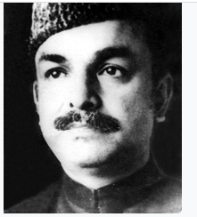
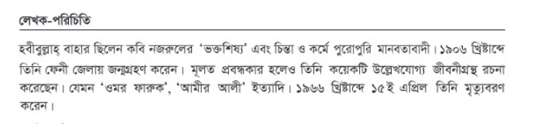
লেখক পরিচিতি

Slide 7
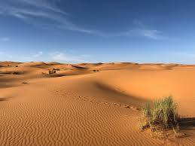
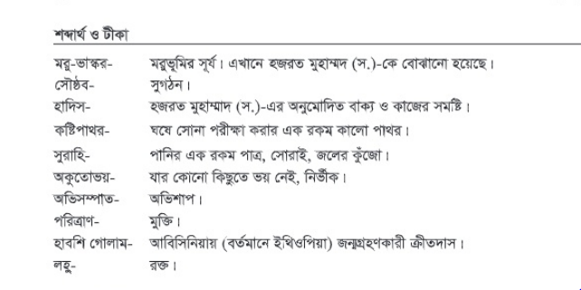
শব্দার্থ

Slide 8
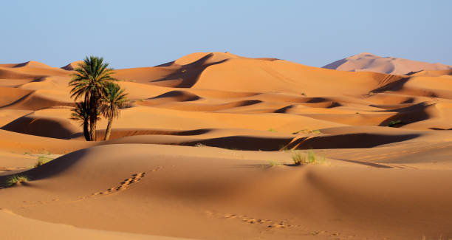
আদশ পাঠ

Slide 9
মূল্যায়ন
মরুভাস্কর গল্পের লেখকের নাম কি ?
লেখকের জন্মস্থান কোথায় ?
মহানবি কোন ক্ষেত্রে বজ্রের মতো কঠিন ছিলেন ?

Slide 10

বাড়ির কাজ

Slide 11

সবাই কে শুভেচ্ছা

